Slide 1
§ 12. Экономика и ее основные участники

Slide 2
Экономика – наука о ведении хозяйства.
Экономика
Микроэкономика
Макроэкономика
Изучает экономические процессы в масштабах отдельных домохозяйств (семей) и фирм
Изучает экономические процессы в масштабах государства и всего мира

Slide 3
Сферы экономики
Производство | Распределение | Обмен | Потребление
Распределите по разным колонкам таблицы:
Изготовление елочных игрушек;
составление плана расходов семьи на месяц;
завтра в школьной столовой;
посещение парикмахерской;
выплата пособия семьям на детей;
использование освещения в быту;
закупка снаряжения для туристического похода.

Slide 4
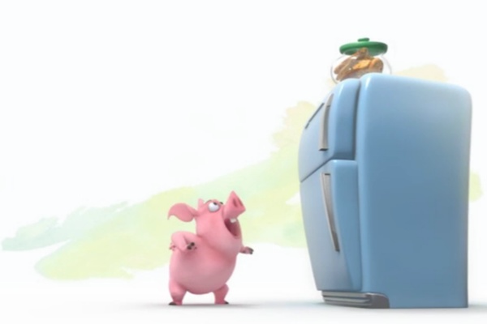
Главные вопросы экономики:
Что?
Как?
Для кого производить?
Главная движущая сила развития экономики – потребности людей.
Главная задача экономики –
как удовлетворить
неограниченные
потребности людей
в условиях относительной
ограниченности ресурсов.

Slide 5
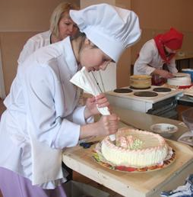
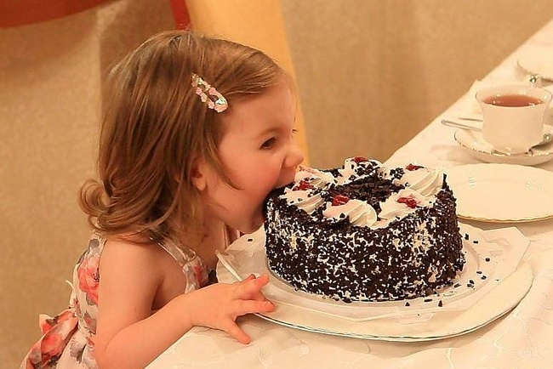
Участники экономики
Производитель
Потребитель
Участвует в создании товаров и услуг.
Использует товары и услуги для удовлетворения своих потребностей.
Один и тот же человек в разных ситуациях может быть и производителем, и потребителем.

Slide 6
Ресурсы производства – все, что необходимо для организации производства.
Ресурсы производства
Природные
Интеллектуальные
То, что создала природа
Знания
Материальные
Трудовые
То, что создали люди
Здоровые люди от 18 до 55/60 лет
Финансовые
Деньги

Slide 7
Типы экономических систем
Традиционная
Смешанная
Все, что нужно для жизни, люди производят сами или выменивают у других людей
Есть черты двух других систем
Рыночная
Государственная
Производители делают товары и выставляют их на рынке, цена устанавливается автоматически
Что, как и для кого производить – диктует государство

Slide 8
Домашнее задание
Прочитать § 12 и устно ответить на вопросы после него.

